Slide 1
평가 - 고객사 | 작성자 | 김성환 | 작성일 | 2013-05-22
평가
#. 평가는 매달 첫 로그인시 자동으로 평가 페이지로 이동되며 첫 평가 이후에는 기존과 같은 Default 페이지로 이동하게 됩니다.
운영담당자
선택
김효동 김승현 김철 김일동 정연백 이승학 송태리 김형진 변지희
1. 평가 받을 운영사 담당자를 선택합니다.
평가항목 | 평가내용 | 매우만족 | 만족 | 보통 | 불만 | 매우불만 | 평가사유
전화연결 | 전화연결은 잘 되었는가?
질의응답 | 충분한 답변을 받았는가?
사후조치 | 요구사항 등의 해결이 원활하였는가?
친절도 | 친절히 응대해 주었는가?
평가 완료
2. 평가항목을 확인 후 선택합니다.
3. 항목을 모두 선택 후 [평가완료] 버튼을 클릭하면 평가가 완료됩니다.

Slide 2
평가 - 운영사 | 작성자 | 김성환 | 작성일 | 2013-05-22
* 평가내역 조회
#. 일괄 엑셀 다운로드는 다음페이지
일괄 엑셀 다운로드
조회
평가 고객사
운영 담당자
공사유형
평가자 명
평가 년 월
2013
05
게시판
사업장명 | 공사유형 | 평가자 | 운영담당자 | 전화연결 | 질의응답 | 사후조치 | 친절도 | 평가일
주식회사 티씨엠네트웍스 > 주식회사 티씨엠네트웍스 | SK건설사급자재 | 홍길동 | 박영길 | 매우만족 | 만족 | 보통 | 불만 | 2012-10-12
주식회사 티씨엠네트웍스 > (주)티씨엠네트웍스 | SK건설사급자재 | 박영진 | 장영석 | 보통 | 매우만족 | 만족 | 보통 | 2012-10-12
SK텔레콤 > SK텔레콤(주) | SK텔레콤 | 진성현 | 박영주 | 보통 | 만족 | 불만 | 만족 | 2012-10-11
SK텔레콤 > SK텔레콤_본사 | 본사 | 강현진 | 임선영 | 매우만족 | 만족 | 보통 | 만족 | 2012-10-10
SK건설 > 에스케이건설(주) 대구권 종료 |  | 이원표 | 강민아 | 매우불만 | 만족 | 매우불만 | 매우불만 | 2012-10-10
SK건설 > 에스케이건설(주) 부산권 종료 | SK건설사급자재 | 황원석 | 이민영 | 보통 | 만족 | 매우불만 | 불만 | 2012-10-09
SK건설 > 에스케이건설(주) 수도권 | SK건설 사급 | 박영길 | 이준혁 | 불만 | 만족 | 매우만족 | 매우불만 | 2012-10-07
SK건설 > SK건설_본사 | SK건설사급자재 | 장영석 | 홍길동 | 보통 | 불만 | 만족 | 만족 | 2012-10-06
SK브로드밴드 > SK브로드밴드_본사 | 본사 | 박영주 | 박영진 | 불만 | 보통 | 매우불만 | 매우만족 | 2012-10-04
네트웍오앤에스 > 실릭스_N/W O&S 사급 | O&S 사급 | 임선영 | 진성현 | 매우불만 | 매우만족 | 보통 | 불만 | 2012-10-01
네트웍오앤에스 > 네트웍오앤에스_본사 | O&S 사급 | 강민아 | 강현진 | 불만 | 보통 | 만족 | 매우불만 | 2012-09-27
SK텔레시스 > 에스케이텔레시스주식회사 | 본사 | 이민영 | 이원표 | 보통 | 매우만족 | 매우불만 | 보통 | 2012-09-25
(주)제일정보통신 > (주)제일정보통신_본사 | 본사 | 이준혁 | 황원석 | 보통 | 만족 | 보통 | 매우만족 | 2012-09-22
해당 조회조건을 기준으로 평가내역을 조회합니다.
조회와 엑셀다운로드의 양식은 상이합니다.
/2
10
1

Slide 3
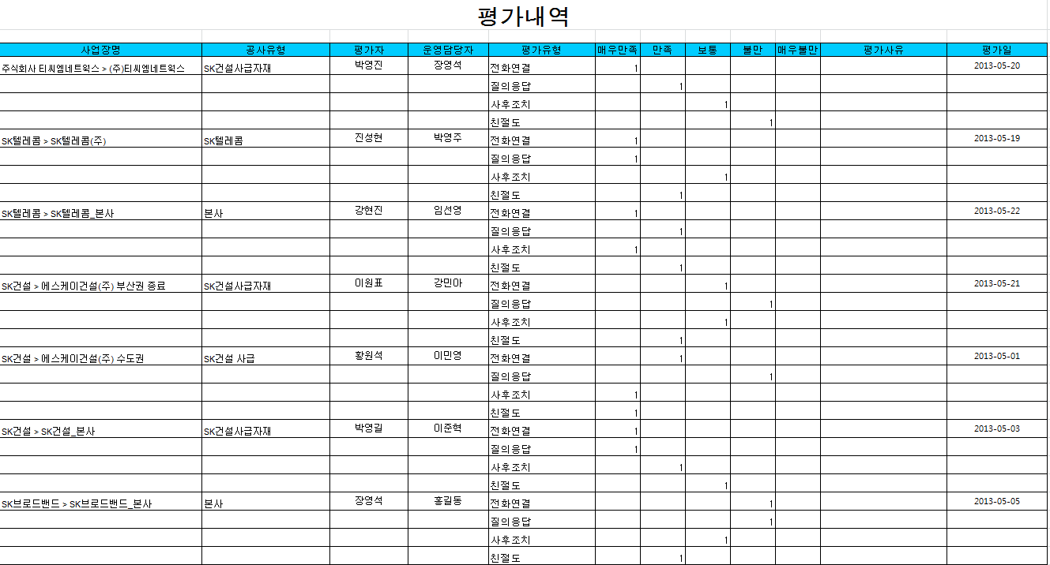
평가 - 운영사 | 작성자 | 김성환 | 작성일 | 2013-05-22
* 평가내역 엑셀 다운로드 샘플
엑셀 다운로드
조회
1. 엑셀 다운로드 시 하기 양식으로 다운 받으실 수 있습니다.
평가 고객사
운영 담당자
공사유형
평가자 명
평가년월
2013
05
게시판
사업장명 | 공사유형 | 평가자 | 운영담당자 | 전화연결 | 질의응답 | 사후조치 | 친절도 | 평가일
주식회사 티씨엠네트웍스 > 주식회사 티씨엠네트웍스 | SK건설사급자재 | 홍길동 | 박영길 | 매우만족 | 만족 | 보통 | 불만 | 2012-10-12
주식회사 티씨엠네트웍스 > (주)티씨엠네트웍스 | SK건설사급자재 | 박영진 | 장영석 | 보통 | 매우만족 | 만족 | 보통 | 2012-10-12
SK텔레콤 > SK텔레콤(주) | SK텔레콤 | 진성현 | 박영주 | 보통 | 만족 | 불만 | 만족 | 2012-10-11
SK텔레콤 > SK텔레콤_본사 | 본사 | 강현진 | 임선영 | 매우만족 | 만족 | 보통 | 만족 | 2012-10-10
SK건설 > 에스케이건설(주) 대구권 종료 |  | 이원표 | 강민아 | 매우불만 | 만족 | 매우불만 | 매우불만 | 2012-10-10
SK건설 > 에스케이건설(주) 부산권 종료 | SK건설사급자재 | 황원석 | 이민영 | 보통 | 만족 | 매우불만 | 불만 | 2012-10-09
SK건설 > 에스케이건설(주) 수도권 | SK건설 사급 | 박영길 | 이준혁 | 불만 | 만족 | 매우만족 | 매우불만 | 2012-10-07
SK건설 > SK건설_본사 | SK건설사급자재 | 장영석 | 홍길동 | 보통 | 불만 | 만족 | 만족 | 2012-10-06
SK브로드밴드 > SK브로드밴드_본사 | 본사 | 박영주 | 박영진 | 불만 | 보통 | 매우불만 | 매우만족 | 2012-10-04
네트웍오앤에스 > 실릭스_N/W O&S 사급 | O&S 사급 | 임선영 | 진성현 | 매우불만 | 매우만족 | 보통 | 불만 | 2012-10-01
네트웍오앤에스 > 네트웍오앤에스_본사 | O&S 사급 | 강민아 | 강현진 | 불만 | 보통 | 만족 | 매우불만 | 2012-09-27
SK텔레시스 > 에스케이텔레시스주식회사 | 본사 | 이민영 | 이원표 | 보통 | 매우만족 | 매우불만 | 보통 | 2012-09-25
(주)제일정보통신 > (주)제일정보통신_본사 | 본사 | 이준혁 | 황원석 | 보통 | 만족 | 보통 | 매우만족 | 2012-09-22
/2
10
1

